Slide 1
알약전사
Team PillsFighter
2013180024 윤도균
2013180004 김대훈
2013180013 박진수

Slide 2
목차
게임 소개
컨셉
연구 과제
진행 사항
렌더링
스테이지
UI
게임 시스템
차후 계획
남은 개발 과제
예상 일정
데모 시연

Slide 3
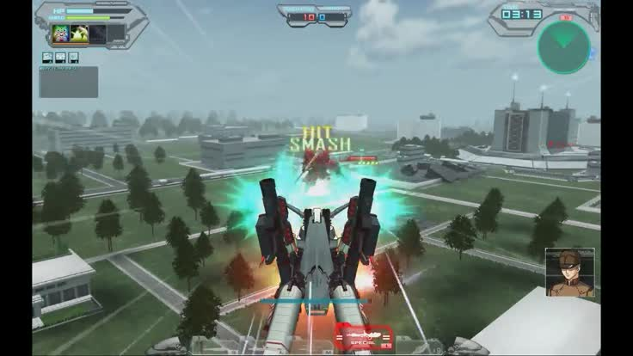
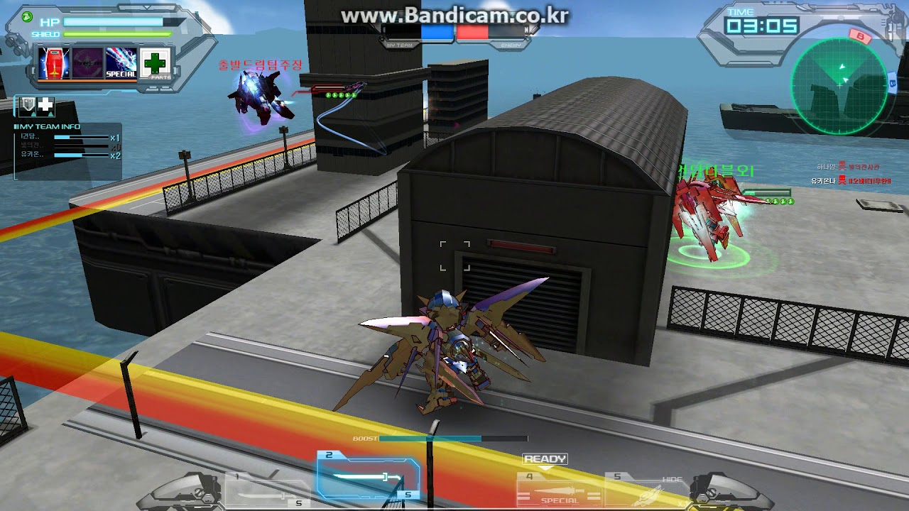
게임 컨셉
[소개]
‘SD건담 캡슐파이터’를 모방한 3인칭 비행슈팅액션게임

Slide 4
게임 조작
[소개]
이동 : W, A, S, D 키
공격 : 마우스 왼쪽 버튼
비행 : 스페이스 바
무기 교체 : 1, 2, 3 키
총알 재장전 : R 키

Slide 5
제시한 연구 과제

Slide 6
렌더링
[구현 내용]
텍스쳐
노멀 매핑
스페큘러 매핑
환경 매핑
애니메이션
음..
음..

Slide 7
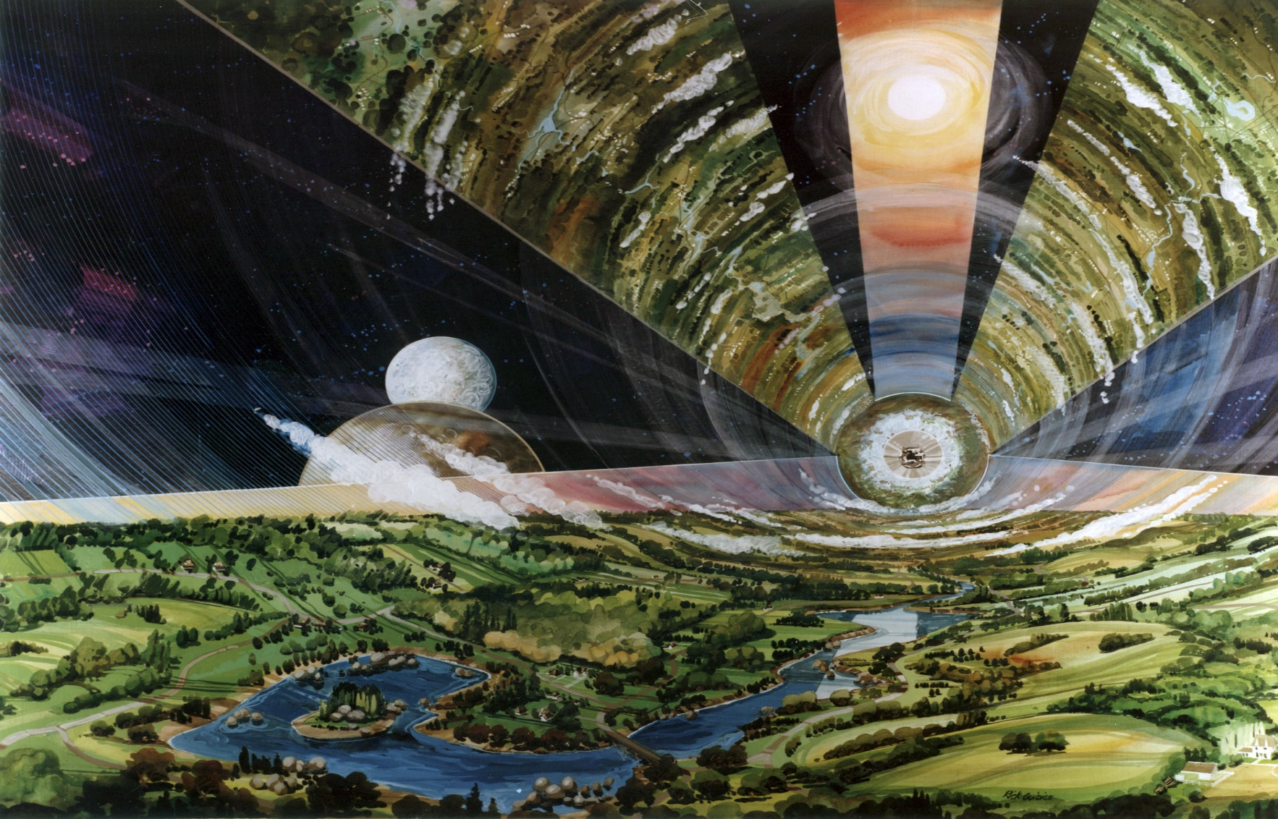
스테이지
[구현 내용]
스페이스 콜로니 스테이지
우주 공간에 있는 도시를 표현
장애물이 되는 건물들이 존재
중력이 작용한다.
Notes:
예상 질문

Slide 8
게임 내 UI
[구현 내용]

Slide 9
게임 시스템
[구현 내용]
최대 4:4 팀으로 전투
점수 체크
총알-로봇, 건물-로봇 간의 충돌 체크
아이템 생성
음..
멀티 쓰레드를 이용한 임시 서버를 구축해 클라이언트와 데이터 동기화

Slide 10
남은 개발 과제
[앞으로의 계획]
렌더링 효과
그림자
카툰 렌더링
서버
IOCP 모델 기반 서버 개발과 연동
게임 시스템 추가
스테이지 퀄리티 향상
각종 이벤트 발생 추가 (서든 데스 등)
게임 시작, 게임 끝 표시
UI 추가
Notes:
포스트 프로세싱: 모션 블러, 카툰 렌더링

Slide 11
예상 일정
[앞으로의 계획]

Slide 12
데모 시연

